Slide 1
Електронна пошта e-mail -
Служба Інтернету, призначена для пересилання комп'ютерними мережами повідомлень (електронних листів) від деякого користувача одному чи групі адресатів.
Разом з текстовим повідомленнями до листа прикріплюються файли будь-яких форматів.

Slide 2
Історія
Перша поштова програма SNDMSG (англ. send message – відправити повідомлення) була розроблена в 1971 році Реєм Томлінсоном для мережі ARPANet.
Першою адресою електронної пошти була адреса її винахідника tomlinson@bbn-tenexa. Символ @ для з'єднання частин поштової адреси був обраний ним же.
Перший лист був надісланий колегам з повідомленням про появу нової можливості спілкування в мережі.

Slide 3
Функціонування електронної пошти побудовано на принципі клієнт-сервер, Для обміну листами з поштовим сервером, потрібна спеціальна програма-клієнт.
Поштові клієнти – програми для отримання послуг електронної пошти
Outlook Express
TheBat!
Opera Mail
Netscape Messenger

Slide 4
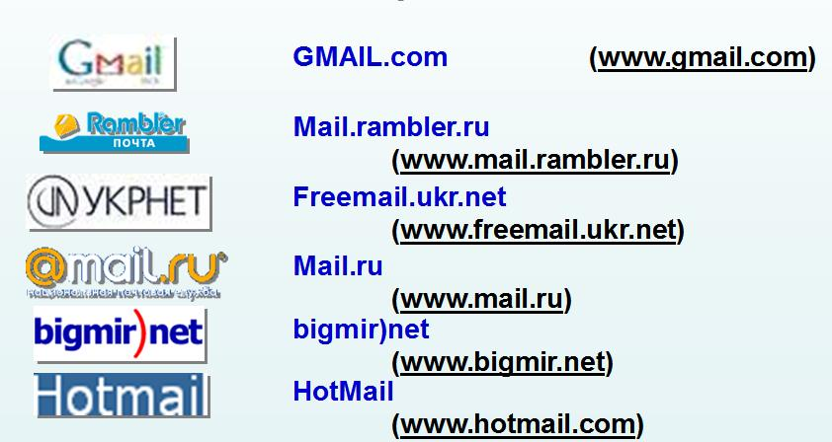
Веб-пошта

Slide 5
Адреса електронної поштової скриньки
ivan@yandex.ru
Ім'я користувача
доменне ім'я сервера
Електронна скринька — це частина вільного дискового простору на сервері з конкретним ім'ям (адреса), де можна зберігати поштові реквізити для користувачів Інтернету.

Slide 6
Протоколи електронної пошти
POPЗ – (англ. Post Office Protocol version 3 -протокол поштового відділення версії 3) – визначає правила пересилання поштових повідомлень від поштового сервера до комп'ютера користувача;
SMTP – (англ. Simple Mail Transfer Protocol - простий протокол пересилання пошти) – визначає правила пересилання поштових повідомлень від комп'ютера користувача до поштового сервера
IMAP – (англ. Internet Message Access Protocol – протокол Інтернету для доступу до повідомлень) – призначений для обробки вхідних повідомлень

Slide 7
Відправка та отримання електронних листів
Передача листа іншому серверу
Відправка листа
Протокол
SMTP
Поштовий клієнт
Поштовий сервер
Поштовий сервер
Отримання листа
Протоколи POPЗ, IMAP
Поштовий клієнт

Slide 8
Структура електронного листа
Заголовок
Від – поле для введення адреси відправника.
Кому – поле для введення адреси електронної скриньки одержувача.
Копія – поле для введення адрес інших одержувачів.
Прихована – поле для введення адрес одержувачів, дані яких не будуть повідомлені іншим адресатам
Тема – введення короткого опису змісту повідомлення
Приєднати – поле з повідомленням про файли, прикріплені до листа
Тіло
Прикріплені файли

Slide 10
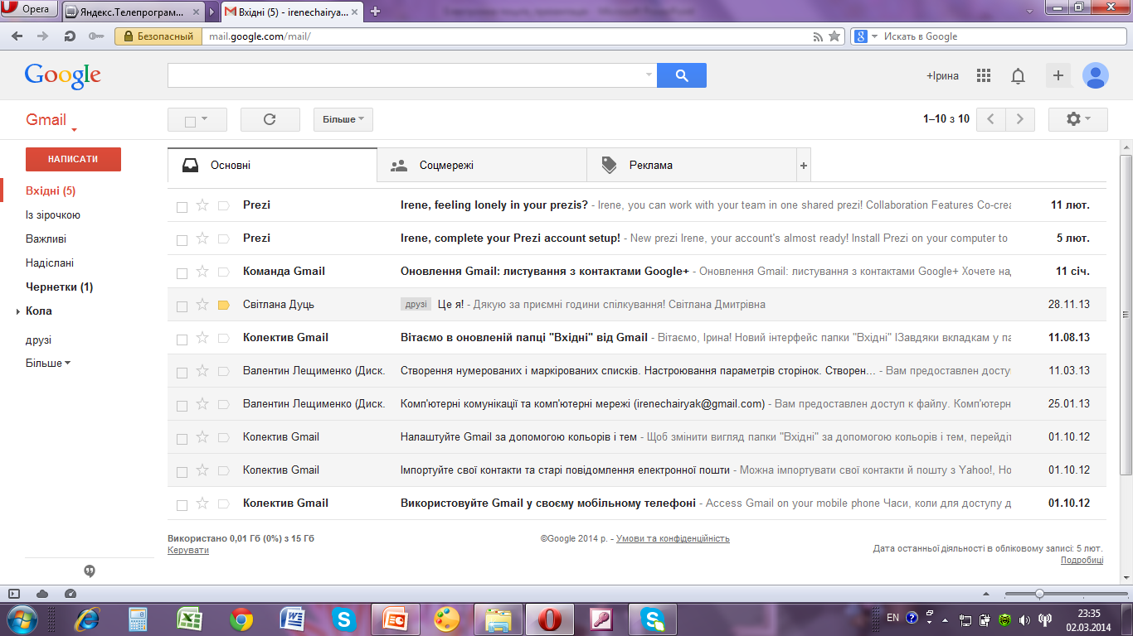

Slide 12
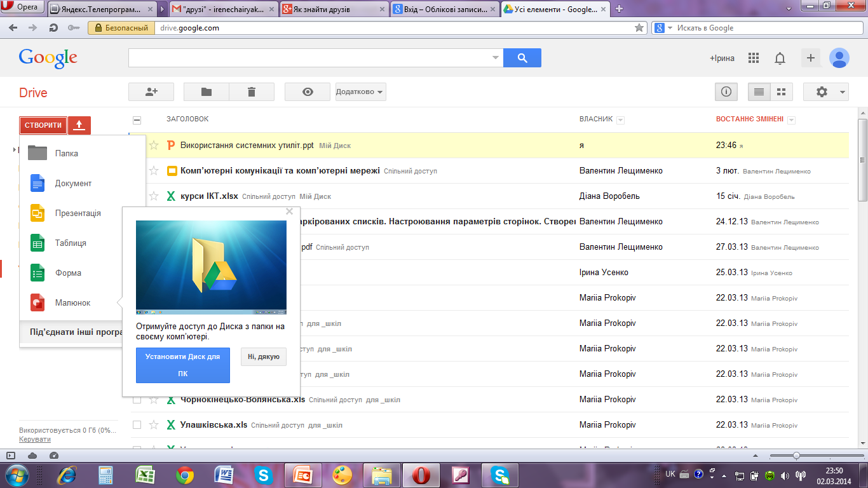

Slide 14
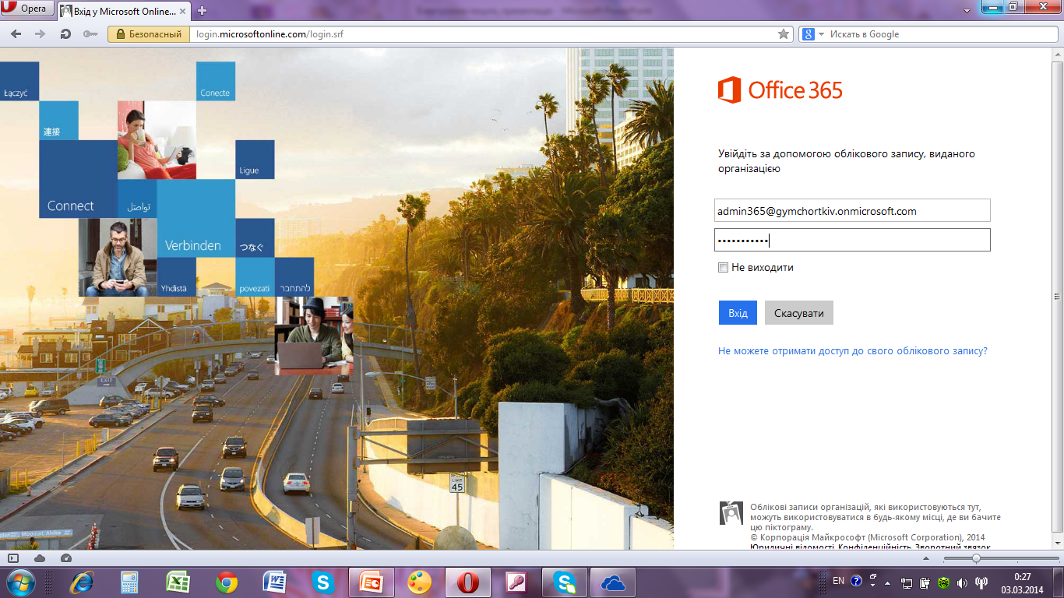

Slide 15
